Slide 1

Русский язык
4 класс
Презентация учителя начальных классов ГОУ ЦО №1445
Гранкиной Г. А.

Slide 2
Двадцать первое октября.
Классная работа.

Slide 3

Чистописание
Чему бы ты ни учился,
Ты учишься для себя.
Петроний

Slide 4
Словарь:
Сочинять
Решать
Выражать
Стараться

Slide 5

Чего тебе надобно, старче?
речь
автор

Slide 6
Рыбка спросила…
То, что спросила рыбка…

Slide 7
Тема урока: Предложения с прямой речью

Slide 8
Прямая речь – в грамматике: чужая речь, переданная без изменения от лица говорящего.

Slide 9
, ,
А : П .
, ,

Slide 10
,,
,,
,,
,,
? ! … .

Slide 11


Slide 12
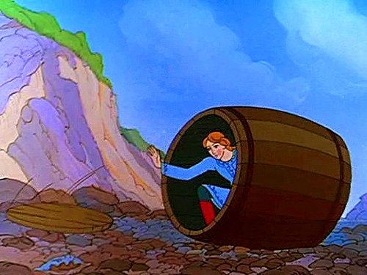
Как бы здесь на двор окошко
нам проделать? Молвил он
вышиб дно и вышел вон.
«Как бы здесь на двор окошко
нам проделать?» - молвил он,
вышиб дно и вышел вон.
«П?»-а.

Slide 13
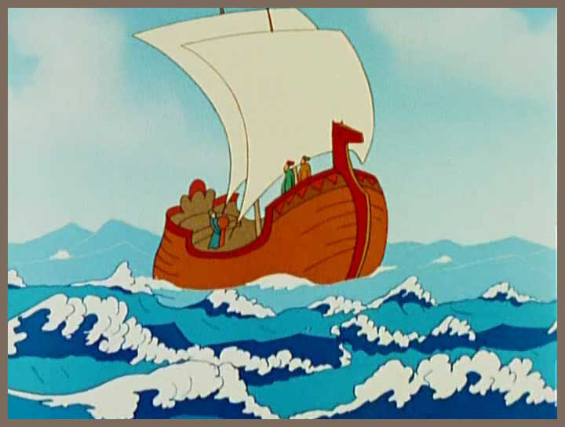

Slide 14
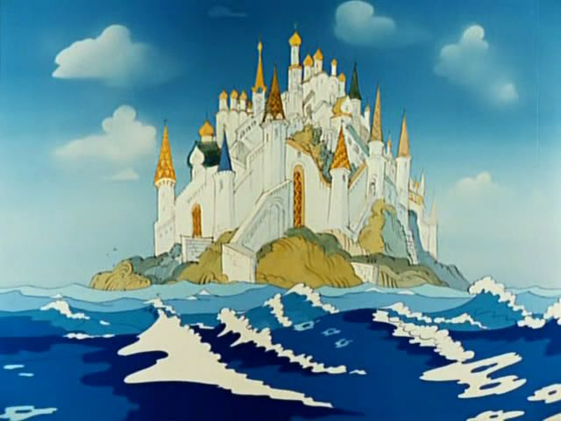
А:«П?»
И ответ д…ржать в…лит чем
вы, гости, торг в…дёте
и куда т…перь плывёте?
И ответ держать велит: «Чем
вы, гости, торг ведёте
и куда теперь плывёте?»

Slide 15
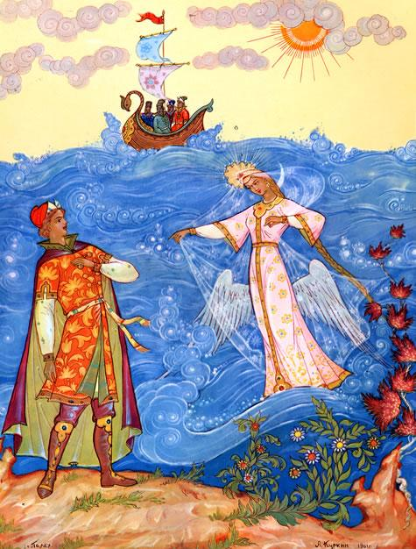
А:«П».
Молвила зачем далеко? Знай близка
судьба твоя, ведь царевна эта – я.
Молвила: «Зачем далеко? Знай близка
судьба твоя, ведь царевна эта – я».

Slide 16
Игра «Найди ошибку»
А «П». А: П? А П!
«П» - а. П! – а. П? – а.
Проверка:
А: «П». А: «П?» А: «П!»
«П», - а. «П!» – а. «П?» – а.

Slide 17
(Под)…кном (Г,г)видон с…дит,
Молч… (на)море гл…дит:
(Не)шумит оно, (не)хлещет,
Лишь едва-едва тр…пещет,
И в лазоревой д…ли
П…к…зались к…р…бли:
(По)равнинам (О,о)киянам
Едет флот царя(С,с)алтана.

Slide 18
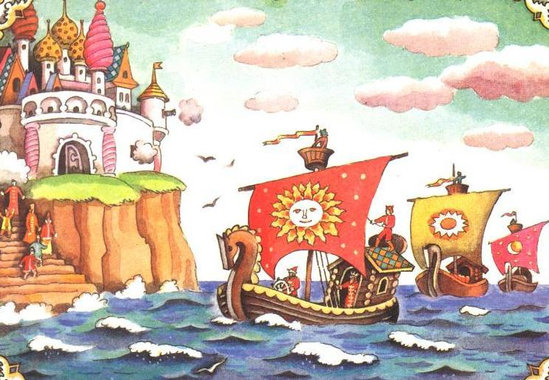

Slide 19
Князь Гвидон т…гда вскочил,
Громогласно возопил
Матушка м…я р…дная!
Ты, кн…гиня м…л…дая!
П…см…трите вы туда:
Едет батюшка сюда.

Slide 20
Домашнее задание
Выписать из любых художественных произведений три предложения с прямой речью.
Составить схемы.

